Slide 1
«Оптимизация процесса книговыдачи литературы в школьной библиотеке для начальных классов»
МКОУ "Начальная школа – детский сад №33 г. Юрги"

Slide 2
Команда проекта
Алмаева Елена Валерьевна- директор МКОУ «Начальная школа – детский сад №33 г. Юрги»
Булатова Ксения Константиновна, заместитель директора по ВМР, библиотекарь МКОУ «Начальная школа – детский сад №33 г. Юрги»
Алырчикова Наталья Николаевна, учитель начальных классов МКОУ «Начальная школа – детский сад №33 г. Юрги»
Беспалова Полина Андреевна, учитель начальных классов МКОУ «Начальная школа – детский сад №33 г. Юрги»
Колмыкова Фаина Сергеевна, учитель начальных классов МКОУ «Начальная школа – детский сад №33 г. Юрги»
Аникина Лидия Витальевна, учитель начальных классов МКОУ «Начальная школа – детский сад №33 г. Юрги»
Кондратьева Нина Юрьевна-учитель начальных классов МКОУ «Начальная школа – детский сад №33 г. Юрги»
Титкова Наталья Николаевна-учитель начальных классов МКОУ «Начальная школа – детский сад №33 г. Юрги»
Михеева Ирина Васильевна-учитель начальных классов МКОУ «Начальная школа – детский сад №33 г. Юрги»
Герлингер Александра Андреевна-учитель начальных классов МКОУ «Начальная школа – детский сад №33 г. Юрги»

Slide 3
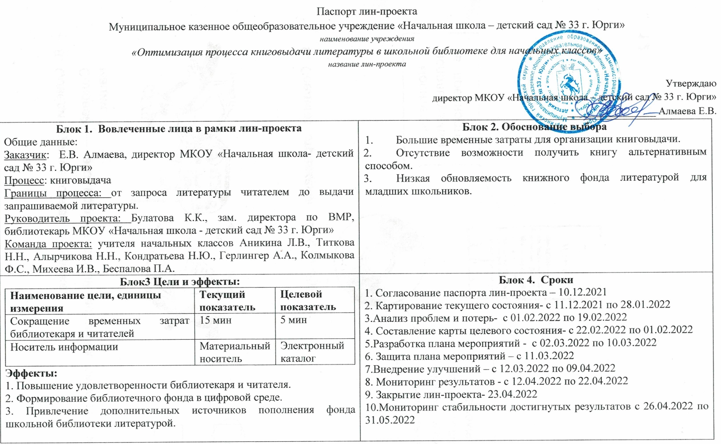
Паспорт проекта

Slide 4
Описание ситуации «Как есть»
Обоснование выбора процесса:
Большие затраты по времени для организации книговыдачи.
Длительный процесс обслуживания читателя библиотекарем.
Длительный процесс поиска формуляра читателя.
Большие затраты на покупку новой детской литературы.

Slide 5
Картирование

Slide 6
Пирамида проблем
Федеральный
уровень
Региональный уровень
Уровень организации
Не выявлены
Не выявлены
1. Длительный процесс обслуживания читателя библиотекарем.
2. Большие затраты на покупку новой детской литературы.

Slide 7
Карта текущего состояния «Книговыдача»
2
Читатель
Идет в библиотеку
1-3 мин
Читатель
Получает книгу
0,2 – 0,5 мин
Читатель
Ищет необходимую книгу или делает запрос
3-5 мин
Библиотекарь
Ищет нужную книгу, формуляр, делает запись в формуляр
3-6 мин
4
5
1
6
3
7
11
8
9
12
10
ВПП 8-15 мин

Slide 8
Анализ проблем
№ | Проблема | Способ решения | Экономия времени
1 | 1. Школьник не знает, куда идти 2. Библиотека закрыта 3. Нет библиотекаря | Проведение инструктажей в классах. Навигация . Улучшение графика работы библиотеки | 1-2 мин
2 | 4. Не умеет пользоваться библиотекой 5. Книги не хватило 6. Малое количество книг для первоклассников 7. Большие затраты по времени для организации книговыдачи | Инструктаж Использование классных библиотечных уголков Школьная акция «Подари книгу школе» | 1-3 мин
3 | 8. Длительный процесс обслуживания читателя библиотекарем 9. Библиотекарь много ходит туда-сюда 10. Большие затраты времени при заполнении формуляра читателя | Перестановка стеллажей Систематизация библиотечного фонда, Создание электронной базы | 0,5-3 мин
4 | 11. Читатель ушел без книги 12. Длительное ожидание в очереди на получения книги | Альтернативный способ заказа книг через ЭШ 2.0 Акция «Подари книгу школе», передача классных библиотечных уголков в фонд школьной библиотеки | 0,5-1 мин

Slide 9
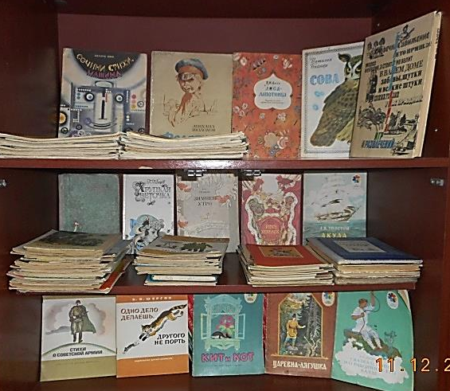
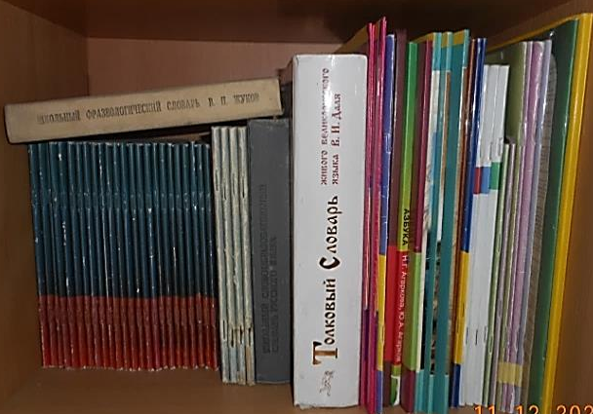
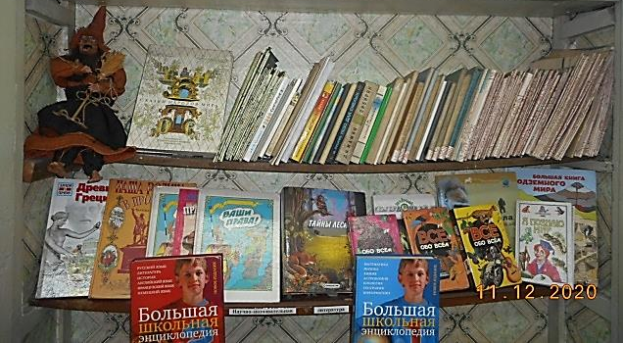
Проблема. Небольшой библиотечный фонд
Пути решения:
Классные библиотечные уголки
Словари, справочники
Детская художественная литература

Slide 10
2. Школьная акция «Подари книгу школе»

Slide 11
Проблема.
Большие временные затраты на книговыдачу:
Длительный процесс поиска литературы.
Большие затраты по времени на поиск и заполнение формуляра библиотекарем.
Ожидание в очереди учащимися при оформлении литературы библиотекарем.

Slide 12
Пути решения
Сокращение временных затрат на книговыдачу через
удобное расположение стеллажей с книгами,
систематизацию библиотечного фонда,
создание электронной базы перечня детской литературы школьной библиотеки;
применение сетевого ресурса «Электронная школа 2.0» для запроса литературы учащимися.

Slide 13
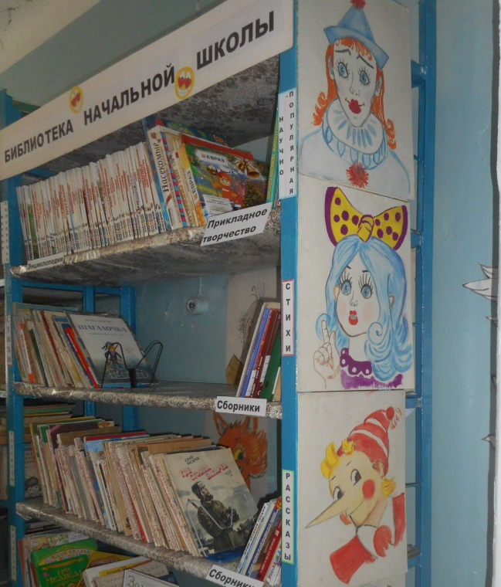
Удобное расположение
стеллажей

Slide 14
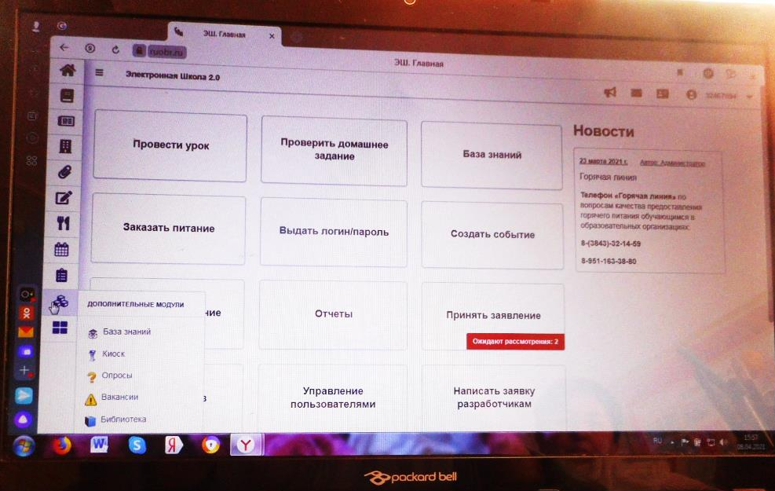
Электронная школа 2.0

Slide 15
Электронная школа 2.0
Читатель
Заходит в базу
ЭШ 2.0
1 – 4 мин
Читатель
Выбирает нужную книгу
0,5 – 1 мин
Библиотекарь
Ищет нужную книгу, делает запись в формуляре
4 – 6 мин
Библиотекарь
Ставит формуляр на место
0,6 – 0,4 мин
Читатель
Получает книгу, расписывается в формуляре
1 – 2 мин
Применение сетевого ресурса для организации запроса литературы
Обработка информации о запросах книг онлайн

Slide 16
Дорожная карта по оптимизации процесса
№ | Обоснование (проблема) | Причины | Планируемые мероприятия | Документ о выполнении работы | Исполнитель
1 | Школьник не знает, куда идти | Отсутствие навигации | Проведение инструктажей в классах | Журнал инструктажей | учителя начальных классовов
2 | Большие затраты по времени для организации книговыдачи | Библиотека закрыта, большое количество посетителей | Улучшение графика работы библиотеки | График работы | Библиотекарь
3 | Длительный процесс обслуживания читателя библиотекарем | Отсутствие систематизации, отсутствие нужной книги, большое количество посетителей | Систематизация библиотечного фонда, создание электронной базы | Электронная база в ЭШ2.0, фотоотчет | Библиотекарь, учителя начальных классов
4 | Длительный процесс поиска формуляра читателя | Большое количество классов | Поиск формуляра до книговыдачи по предварительному заказу | Фотоотчет | Библиотекарь
5 | Большие затраты на покупку новой детской литературы | Отсутствие финансирования | Акция «Подари книгу школе», передача классных библиотечных уголков в фонд школьной библиотеки | Фотоотчет | учителя начальных классов

Slide 17
Описание ситуации «Как будет» Карта целевого состояния «Книговыдача»
Читатель
Заходит в приложение «ЭШ 2.0»
0,5 мин – 1 мин
Читатель
Делает запрос необходимой литературы по форме
0,5мин – 1 мин
Библиотекарь
Заходит в приложение, заранее обрабатывает запросы и находит необходимую литературу. До прихода читателя оформляет формуляр
1 – 2 мин
на одного читателя
Читатель
Приходит в библиотеку в назначенное время, получает литературу, расписывается в формуляре
1 – 2 мин
ВПП 3 – 6 мин

Slide 18
Приглашаем к сотрудничеству
school-sad33@mail.ru
http://school-sad33.ucoz.ru/index/sport_bez_granic/0-154

